Slide 1
Sonderthemen zu Resilienz: OT und KI
Cyber Security Management · Termin 9
Prof. Dr. Dirk Loomans

Slide 2
Agenda
Rückblick
Gastvortrag Thomas Gronenwald (KPMG): Product & Production Security (OT)
OT-Resilienz im Überblick
KI-Resilienz
  Bedrohungen für KI-Systeme
  Prinzipien der KI-Resilienz
  Resilienz gegen Daten-Poisoning
  Wallet DoS – Schutz vor finanziellen API-Angriffen
Übung Gandalf AI
Ausblick

Slide 3
Gastvortrag
Thomas Gronenwald, Partner, Head of Product & Production Security, KPMG
War Stories aus der Praxis: Product & Production Security (OT)
Notes:
Die Folien des Referenten sind nicht Teil dieses Projekts und werden separat bereitgestellt. Auf den Archivfolien stand die Schreibweise „Groenenwald“.

Slide 4
Was ist OT?
Operational Technology steuert physische Prozesse: Produktion, Energie, Wasser, Verkehr, Medizintechnik, Gebäudetechnik.
IT verarbeitet Daten – OT bewegt Roboter, öffnet Ventile, schaltet Signale.
IT/OT-Konvergenz: früher getrennte Netze sind heute über Fernwartung, IIoT und Cloud vernetzt.

Slide 5
IT vs. OT
Ein Sicherheitsupdate, das eine Maschine sekundenlang stoppt, kann gefährlicher sein als eine bekannte Schwachstelle.
 | IT | OT
Prioritäten | Confidentiality – Integrity – Availability | Safety – Availability – Integrity – Confidentiality
Lebensdauer | 3–5 Jahre | 10–30 Jahre
Wartungsfenster | häufig | selten
Philosophie | „Patch early“ | „Change as little as possible“
Echtzeit | Verzögerung tolerierbar | Millisekunden zählen

Slide 6
Safety – Security – Resilience
Safety: Schutz von Menschen und Umwelt vor Fehlfunktionen
Security: Schutz vor Cyberangriffen und Manipulation
Resilience: Weiterarbeiten oder schnelle Erholung
Safety darf durch Security nicht gefährdet werden. OT-Resilienz = Schutz ohne Beeinträchtigung des physischen Betriebs.

Slide 7
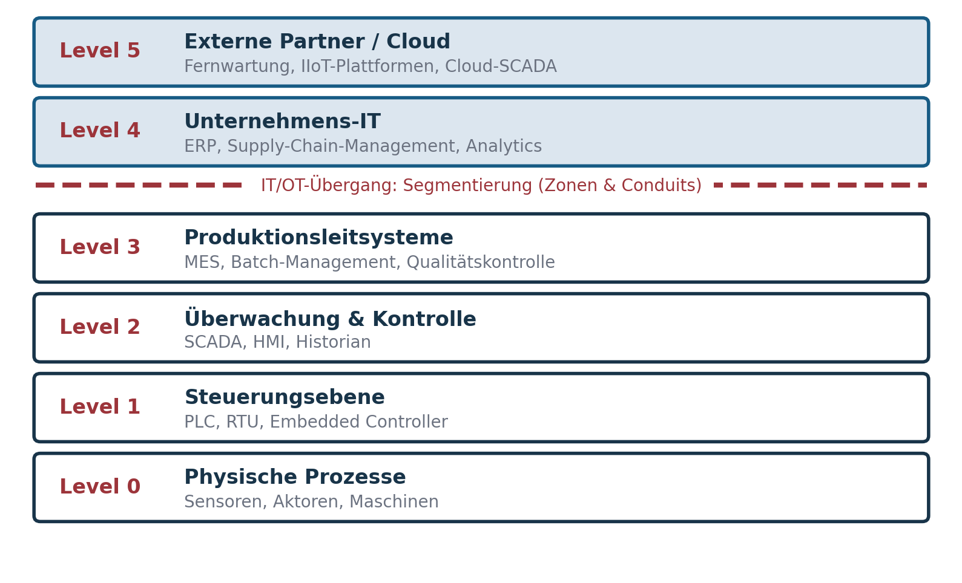
Das Purdue-Modell (ISA-95)

Slide 8
Bedrohungen in OT
Ransomware in der IT macht OT unbedienbar (HMIs, Engineering-Workstations, MES)
Supply Chain: manipulierte Firmware, infizierte Wartungslaptops (Stuxnet)
Fernwartungszugänge mit Standardpasswörtern
Manipulation von Steuerlogik und Safety-Systemen (Triton/Trisis)
IT→OT-Pfad: Colonial Pipeline 2021 – Angriff in der IT, OT vorsorglich gestoppt

Slide 9
OT-Resilienzmaßnahmen
Segmentierung nach Zonen & Conduits (IEC 62443)
Jump Hosts, MFA, zeitlich begrenzte Wartungsfenster statt Dauer-VPN
Passives OT-Monitoring, Integritätsprüfung von PLC-Programmen
Patchen nach Test und Risikoabwägung, kompensierende Maßnahmen
Offline-Backups von PLC-, SCADA-, HMI- und Safety-Konfigurationen
Wiederanlauf planen: Cold, Warm, Hot Start – Wiedereinschalten ist riskanter als Abschalten

Slide 10
KI-Resilienz – bekannte Prinzipien in einem neuen Umfeld
Warum Resilienz auch für KI wichtig ist: KI schafft neue Abhängigkeiten; ein Neustart behebt manipulierte Daten nicht.
Herausforderungen: Daten- und Prompt-Poisoning, Verfügbarkeit, Bias
Ziel der Einheit: verstehen, wie wir KI-Systeme resilienter machen können

Slide 11
Bedrohungen für KI-Systeme
Daten-Poisoning: Manipulation der Trainingsdaten
Prompt-Poisoning: Beeinflussung von Eingabeaufforderungen bei generativen Modellen
Bias und Fairness-Probleme: verzerrte Ergebnisse durch einseitige Daten
Verfügbarkeitsangriffe: DDoS auf KI-basierte Dienste
Model Drift: schleichende Veränderung der Datenmuster
Wallet DoS

Slide 12
Prinzipien der KI-Resilienz
Verifikation und Validierung: stetige Überprüfung der Trainingsdaten und Modelle
Redundanz und Diversität: unterschiedliche Modelle und Datenquellen
Transparenz: nachvollziehbare Entscheidungswege
Adversarial Testing: gezielte Angriffe simulieren
Kontinuierliches Monitoring: Ausgaben beobachten, Anomalien und Verzerrungen früh erkennen
Bias-Reduktion · Human in the Loop · Recovery auf definierte Modellzustände

Slide 13
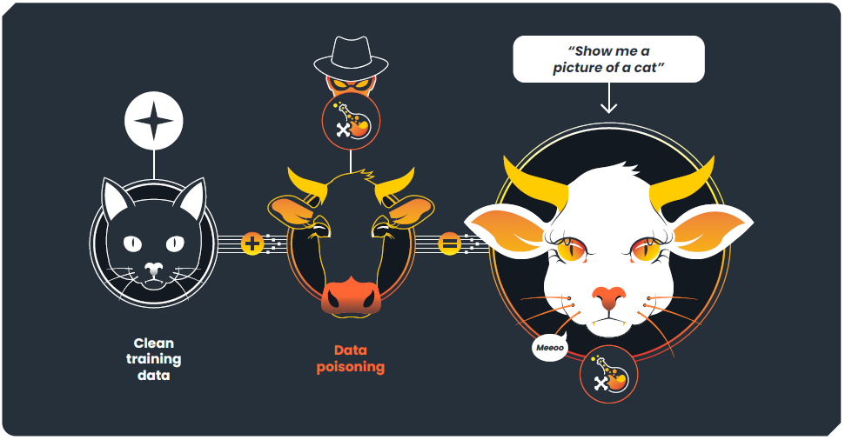
Fallbeispiel – Resilienz gegen Daten-Poisoning
Wie kann ein Angreifer Trainingsdaten manipulieren?
Maßnahmen: Datenvalidierung, robuste Algorithmen, regelmäßige Audits
OT-Beispiel: Manipulierte Vibrationsdaten → KI erkennt keinen Lagerschaden → Totalausfall.

Slide 14
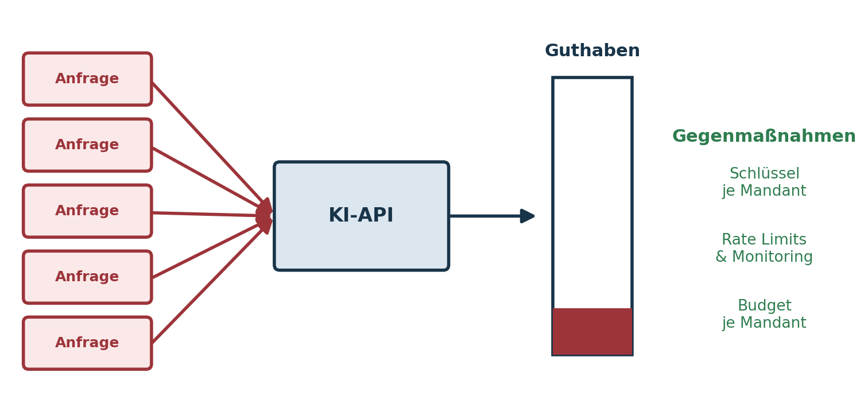
Wallet DoS – Schutz vor finanziellen API-Angriffen
Was ist Wallet DoS? Ein Angriff, bei dem durch übermäßige API-Nutzung Credits oder Guthaben eines Dienstanbieters aufgebraucht werden.
Risiko: nicht nur technischer, sondern auch finanzieller Schaden für den Betreiber.
Gegenmaßnahmen
mandantenspezifische API-Schlüssel
Rate Limits und Monitoring pro Mandant
separate Budgets pro Mandant

Slide 15
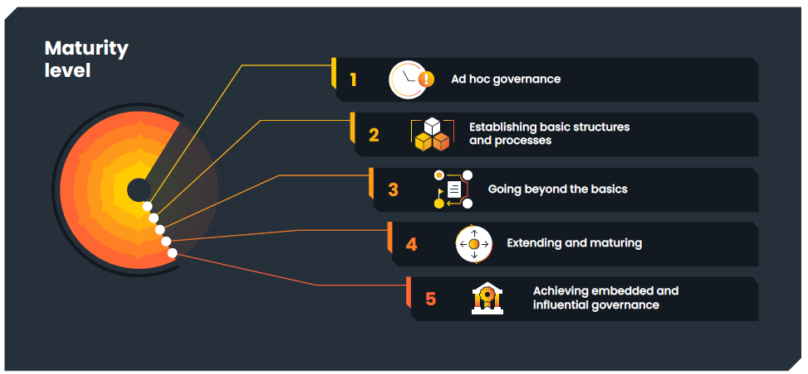
Zusammenfassung: Reifegrad der KI-Governance
Ad-hoc-Governance
Grundlegende Strukturen und Prozesse etablieren
Über die Grundlagen hinausgehen
Erweitern und reifen
Eingebettete und einflussreiche Governance
„Resilienz ist die neue Vertrauenswährung der KI-Welt.“

Slide 16

Übung: Gandalf AI
gandalf.lakera.ai
Entlockt dem Modell über mehrere Level ein geschütztes Passwort.
Welche Abwehrmechanismen erkennt ihr?
Was bedeutet das für Prompt-Poisoning und die Resilienz von KI-Anwendungen?

Slide 17
Ausblick auf Sitzung 10
Resilienz der Zukunft
Quantencomputing – wenn Vertrauen rückwirkend bricht
Autonome Systeme – wenn Systeme selbst reagieren
Gesellschaft & Ethik – wenn niemand allein verantwortlich ist
Übung: Resilienz im Jahr 2035

Slide 18
Material
Kapitel zum Termin · Glossar · Quellen

